Slide 1
Lægemidler og nyren
Per Damkier,
Professor, MD Ph.D.
Dpt.of Clinical Chemistry & Pharmacology
Odense University Hospital

Slide 2
70-årig mand
Sygehistorie med angst og depression
Osteosynteret (hofte) efter faldtraume
Du tilkaldes af aftenvagten som ikke kan komme i kontakt med patienten
Medicinliste:
Morfin 30mg x 4
Paracetamol 1g x 4
Citalopram 20mg x 1
Diazepam 5mg x 2
Enoxaparin 20mg x1
Blodprøver (samme dag):
Na 132 mM (136-146)
K 4,9 mM (3,3-4,7)
eGFR 28 mL/min/1,73m2 (>90)
Hvad foregår der og hvad vil du gøre ved det?

Slide 3
Målsætning
At den studerende kan redegøre for:
1) Generelle principper for lægemiddeldosering ved nedsat nyrefunktion. Herunder redegøre og applicere disse principper for vigtige lægemidler hvor dette er klinisk relevant
2) Vigtige lægemidler som kan give anledning til nedsat nyrefunktion
3) Virkemåde og vigtige bivirkninger til
a. Systemiske glukokortikoider
b. Ciklosporin
c. Takrolimus
Notes:
Det her er fra målbeskrivelsen. I skal kunne beskrive virkemåde, interaktioner og vigtige bivirkninger til:
At den studerende kan beskrive
a. Lægemidler mod overaktiv blæresyndrom
b. Lægemidler mod benign prostatahyperplasi
c. Lægemidler mod urinvejsinfektion, pyelonefritis, epididymitis
d. Lægemidler mod erektiv dysfunktion

Slide 4

Basal og Klinisk Farmakologi, 7. Udgave 2024
a. Kapitel 71, p977-981 (Lægemidler og nyresygdom)
b. Kapitel 47, p663-664 (NSAID)
c. Kapitel 21, p316-320 (ACE og ATII-hæmmere)
d. Kapitel 27, p417-419 (Glukokortikoider)
e. Kapitel 15, p237-240 (Ciklosporin, Takrolimus)
Notes:
Det her er lærebogen og de tilhørende kapitler, som I bør læse:
Kapitel 37 - side 482-488 og kapitel 53, side 657 til 678

Slide 5

Basal og Klinisk Farmakologi, 6. Udgave 2019
a. Kapitel 74, p1115-1118 (Lægemidler ved og nyresygdomme)
b. Kapitel 49, p741-745 (NSAID)
c. Kapitel 22, p365-373 (ACE og ATII-hæmmere)
d. Kapitel 31, p508-513 (Glukokortikoider)
e. Kapitel 16, p273-276 (Ciklosporin, Takrolimus)
Notes:
Det her er lærebogen og de tilhørende kapitler, som I bør læse:
Kapitel 37 - side 482-488 og kapitel 53, side 657 til 678

Slide 6
Dosering af lægemidler ved nedsat nyrefunktion

Slide 7
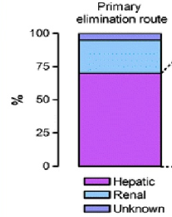
Elimination af lægemidler

Slide 8
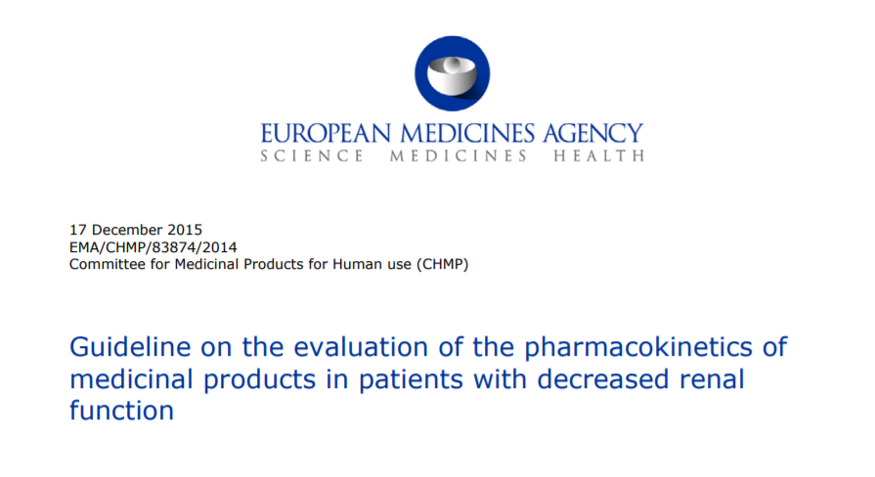
Regulatorisk

Slide 9
Nyrefunktionen over tid

Slide 10
Nyrefunktionspåvirkning
eGFR: estimeret glomerulær filtrations rate
Beregnet værdi ved bestemmelse af s-kreatinin: algoritme med køn og alder
God estimator i klinisk praksis
Mindre pålidelig
Lavt BMI; afvigende muskelmasse
Ekstremt lavt eller højt proteinindtag
Hurtige ændringer i nyrefunktionen
Tvivlstilfælde: bestem kreatininclearance

Slide 11
Kronisk nyrefunktionspåvirkning
Fysiologisk
Nyrefunktionen falder fra ca. 40-års alderen
Ca. 10-12 mL/min per dekade
50% af 70+ årige har eGFR på <60 ml/min
Kronisk sygdom
Diabetes
Hypertension
Arteriosklerose
Nyresygdomme (autoimmune)

Slide 12
Akut nyrefunktionspåvirkning
Prærenal
Dehydrering
Hypotension
Renal
Akut tubulointerstitiel nefropati (ATIN)
Akut iskæmi (eller følge af prærenal påvirkning)
Toksisk påvirkning
Sjældne nyresygdomme
Postrenal
Prostatahypertrofi; urologisk cancer

Slide 13
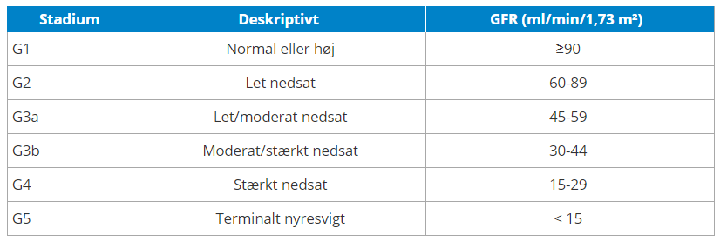
Klassifikation af nyrefunktionsnedsættelse

Slide 14
80-årig kvinde
Sygehistorie:
Stabil KOL, hypertension, let demens, kronisk neglesvamnp
Nu i behandling for herpes zoster udbrud.
Henvender sig med datteren i din praksis på grund af tiltagende konfusion og rastløshed
Medicin:
Tiotropium (inhaler) 18μg x 1
Bendroflumethiazide/KCl 2,5mg x 2
Aciclovir 800mg x 5
Donepezil 5mg x 1
Fluconazol 400mg x 1
Biokemi
Na 135 mM (136-146)
K 3,9 mM (3,3-4,7)
HBA1c 7,2 mM (5,4-7,3)
eGFR 24 mL/min/1,73m2 (>90)
CRP 19 mg/L (<10)
Din tur!

Slide 15
Vigtige lægemidler som kræver dosisjustering ved nyrepåvirkning
Lithium, digoxin, morfin
Atenolol, bisoprolol
Metformin
Dabigatran, Apixiban, Rivaroxaban
Enoxaparin
Aciclovir, flukonazol
Pregabalin, gabapentin
Aminoglykosider (ved mere end 3 dages behandling)
Visse antineoplastiske lægemidler (methotrexat)

Slide 16
Dosisjustering
I forhold til eGFR og rekommandationer (www.pro.medicin.dk)
Forlænget doseringsinterval
Bolusdosis uændret
(NB: Digoxin: noget nedsat fordelingsvolumen hos svært nyreinsufficiente)

Slide 17
Lægemidler som kan påvirke nyrefunktionen

Slide 18
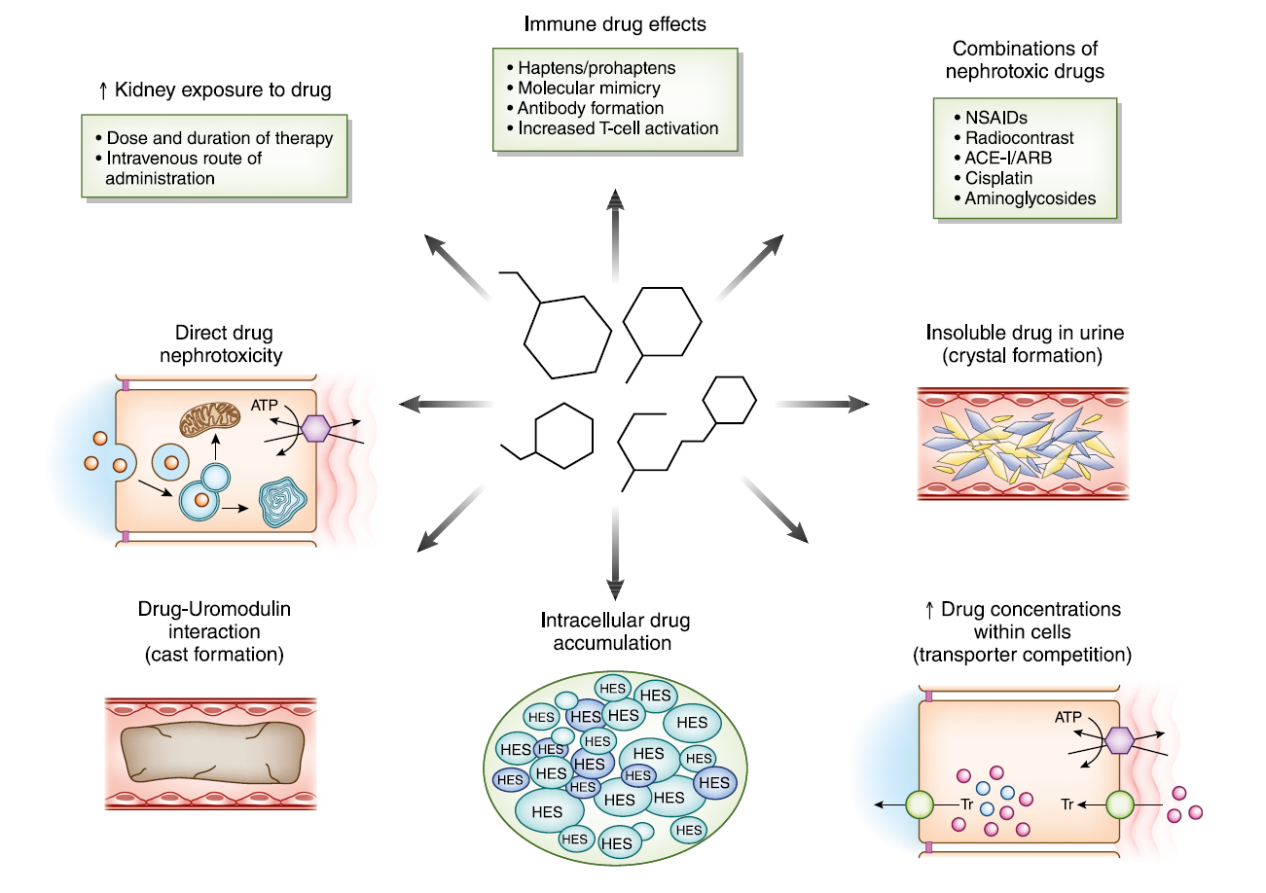
Mekanismer

Slide 19
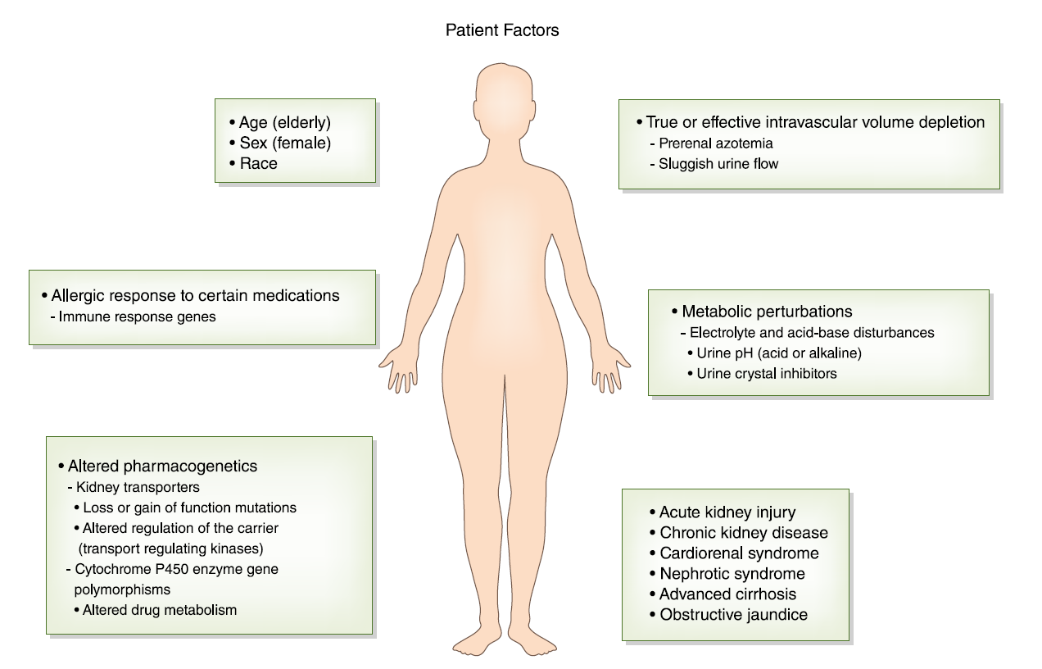
Risikofaktorer

Slide 20
Vigtige lægemidler som kan give nyrepåvirkning
Prerenal
NSAID, Ciklosporin, Takrolimus, ACE/ATII, Diuretika
Intrinsic
Aminoglykosider, visse kontrastmidler
Obstruktivt
Methotrexat, aciclovir
Statiner (rhabdomyolysis)

Slide 21
Prerenalt
NSAID
Hæmmer prostaglandiner som medierer afferent renal vasodilatation
Prostgandinsyntesen er øget ved:
Alder, hjertesvigt, hypovolæmi, kronisk nyrepåvirkning
Direkte toksisk skade
1-5%; typisk en tidlig påvirkning
Ciklosporin, Takrolimus
Preglomerulær arteriolær vasokonstriktion
Typisk reversible ændringer

Slide 22
Prerenalt
ACE/ATII
Tilstande med nedsat intraglomerulær perfusionstryk
Hypovolæmi, hjertesvigt, nyrearteriestenose,
Prærenale vasokonstriktorer: NSAID, cicklosporin, takrolimus
Efferent arterioletryk er øget af angiotensin
Ved blokering af denne fysiologisk kompensation falder perfusionstrykket
Nedsat GFR

Slide 23
ACE/ATII og eGFR
ACE/ATII
Let/moderat nedsat eGFR er IKKE en kontraindikation
Fald i eGFR er forventeligt
Kontrol efter initiering
Ved vedvarende ændringer >30%
Dosisreduktion/seponering

Slide 24
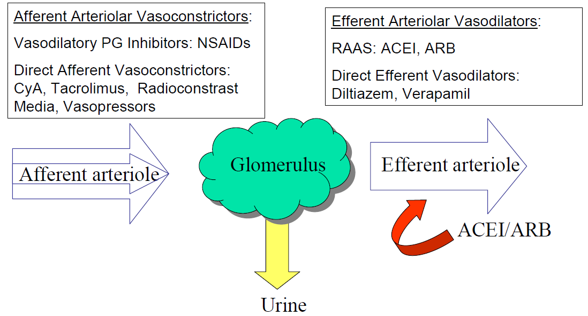
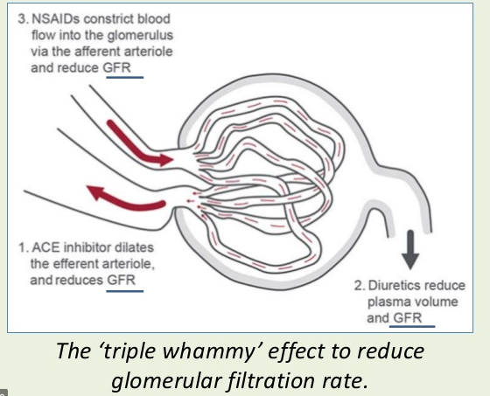
Specifikke mekanismer

Slide 25
Intrinsic
Aminoglykosider
Direkte epitelcelleskade i tubuli
Visse kontrastmidler
Tubulær nekrose og iskæmi

Slide 26
Obstuktivt
Methotrexat, aciclovir,statiner (rhabdomyolysis - myoglobin)
Lav opløselighed i urin
Krystallisering i distale tubuli

Slide 27
Vigtige lægemidler som kan give nyrepåvirkning
NSAID
ACE, ATII inhibitors
Lithium
Ciklosporin, tacrolimus
Diuretika
Aminoglycosider
Aciclovir
Statiner (sekundært til rhabdomyolyse)
Methotrexat

Slide 28
Imunmodulerende lægemidler i nefrologi: Systemiske glukokortikoider Cicklosporin og tacrolimus

Slide 29
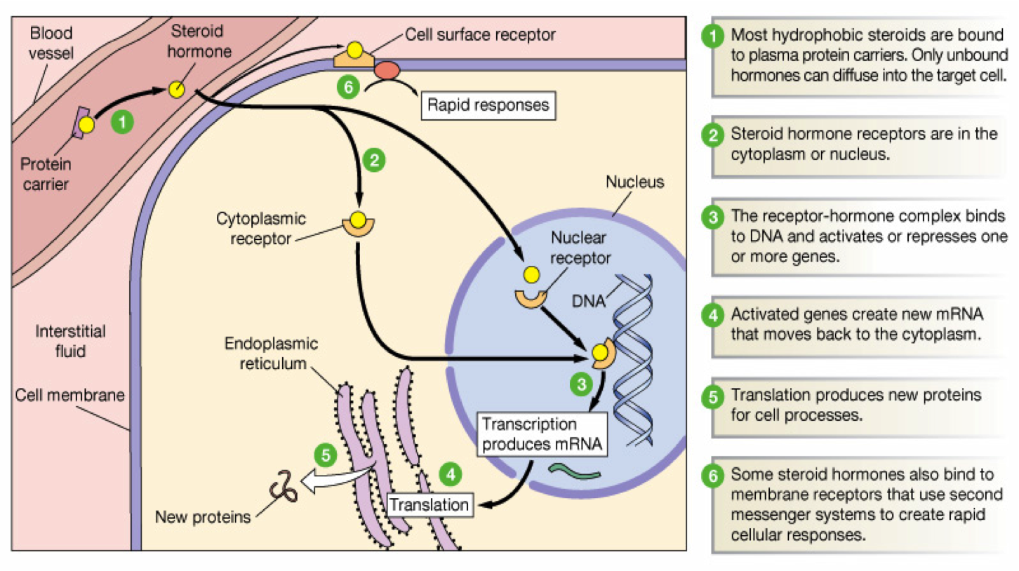
virkningsmekanisme

Slide 30
Inflammatoriske virkninger
Virkning på inflammatoriske mediatorer
Nedsat syntese af prostanoider
Thromboxaner, prostaglandiner, prostacycliner
Nedsat dannelse af cytokiner
IL-1,2,3,4,5,6,8, TNFα, Cell adhesion factors
Øget dannelse af antiinflammatoriske faktorer
IL-10, IL-1 soluble receptor annexin-1
Nedsat dannelse af NO
Nedsat histaminfrisættelse fra basofile granulocytter

Slide 31
Inflammatoriske virkninger
Virkning på inflammatoriske celler
Nedsat migration og aktivering af neutrofile granulocytter og makrofager (via reduktion af cell adhesion factors)
Nedsat aktivering af T-h (via IL-2 reduktion)
Nedsat fibroblastaktivitet
Nedsat osteoblast og øget osteoklastfunktion

Slide 32
Metaboliske Virkninger
Proteinmetabolisme
Øget proteinmetabolisme
Hæmmet ekstrahepatisk proteinsyntese
Kulhydratmetabolisme
Øget glukoneogenese
Hæmmet cellulær glukoseoptag
Påvirket insulinfølsomhed

Slide 33
Metaboliske Virkninger
Lipidmetabolisme
Øget lipolyse
Trunkal redistribution af fedtdepoter
Moon face
Calciummetabolisme
Nedsat intestinal absorption
Øget renal udskillelse
Øget knoglenedbrydning (via osteoklast/blast påvirkning)

Slide 34
Kortikosteroider
Bivirkninger ved systemisk administration
Systemiske
Cushingoide ændringer, HPA akse suppression, osteoporose, alopecia, hirsuisme, purpura/eccymoser, striae, steroid acne, hypertension, diabetogene effekter, katarakt
(initialt ved højdosis: rastløshed, insomnia, irritabilitet, eufori, psykoser)

Slide 35
Ciclosporin & Tacrolimus
Calcineurinhæmmere
Calcineurin er en cytoplasmatisk fosfatase
Katalyserer aktivering af NFAT (nuclear factor of activated T-Lymphocytes)
NFAT aktiver produktion af immunaktive molekyler ved binding til nukleært DNA
IL 2-3-4-5; TNF-alfa
Ciclosporin & tacrolimus
Essentielle inden for organtransplantation
Snævre terapeutiske intervaller
Finder anvendelse i andre sammenhænge

Slide 36
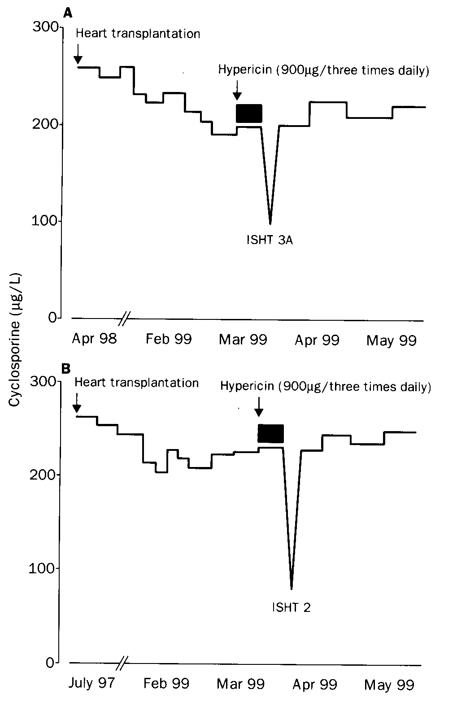
Acute heart transplant rejection due to Saint John's wort. Ruschitzka F et al. Lancet 2000;355:548-9.

Slide 37
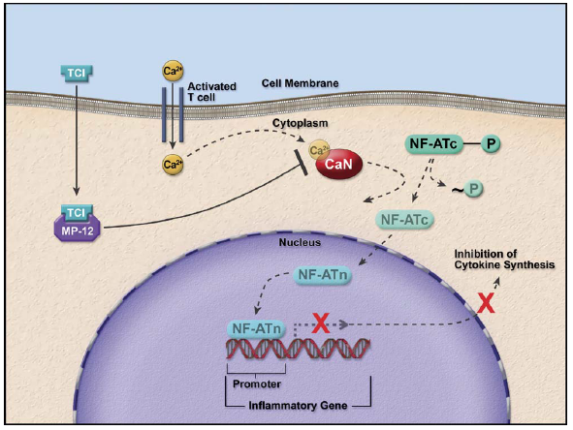
Calcineurin hæmmere

Slide 38
Ciclosporin & Tacrolimus
Hyppige og vigtige bivirkninger
Ciclosporin
Nyrepåvirkning, hypertension, hyperlipidæmi. Gingivitis, hirsuisme. Leverpåvirkning, GI-symptomer
Tacrolimus
CNS symptomer. Nyrepåvirkning, elektrolytforstyrrelser. Hypertension, diabetes
Interaktioner
Azoler, makrolider, carbamazepin, perikon, HMG-CoA hæmmere

Slide 39
